Slide 1
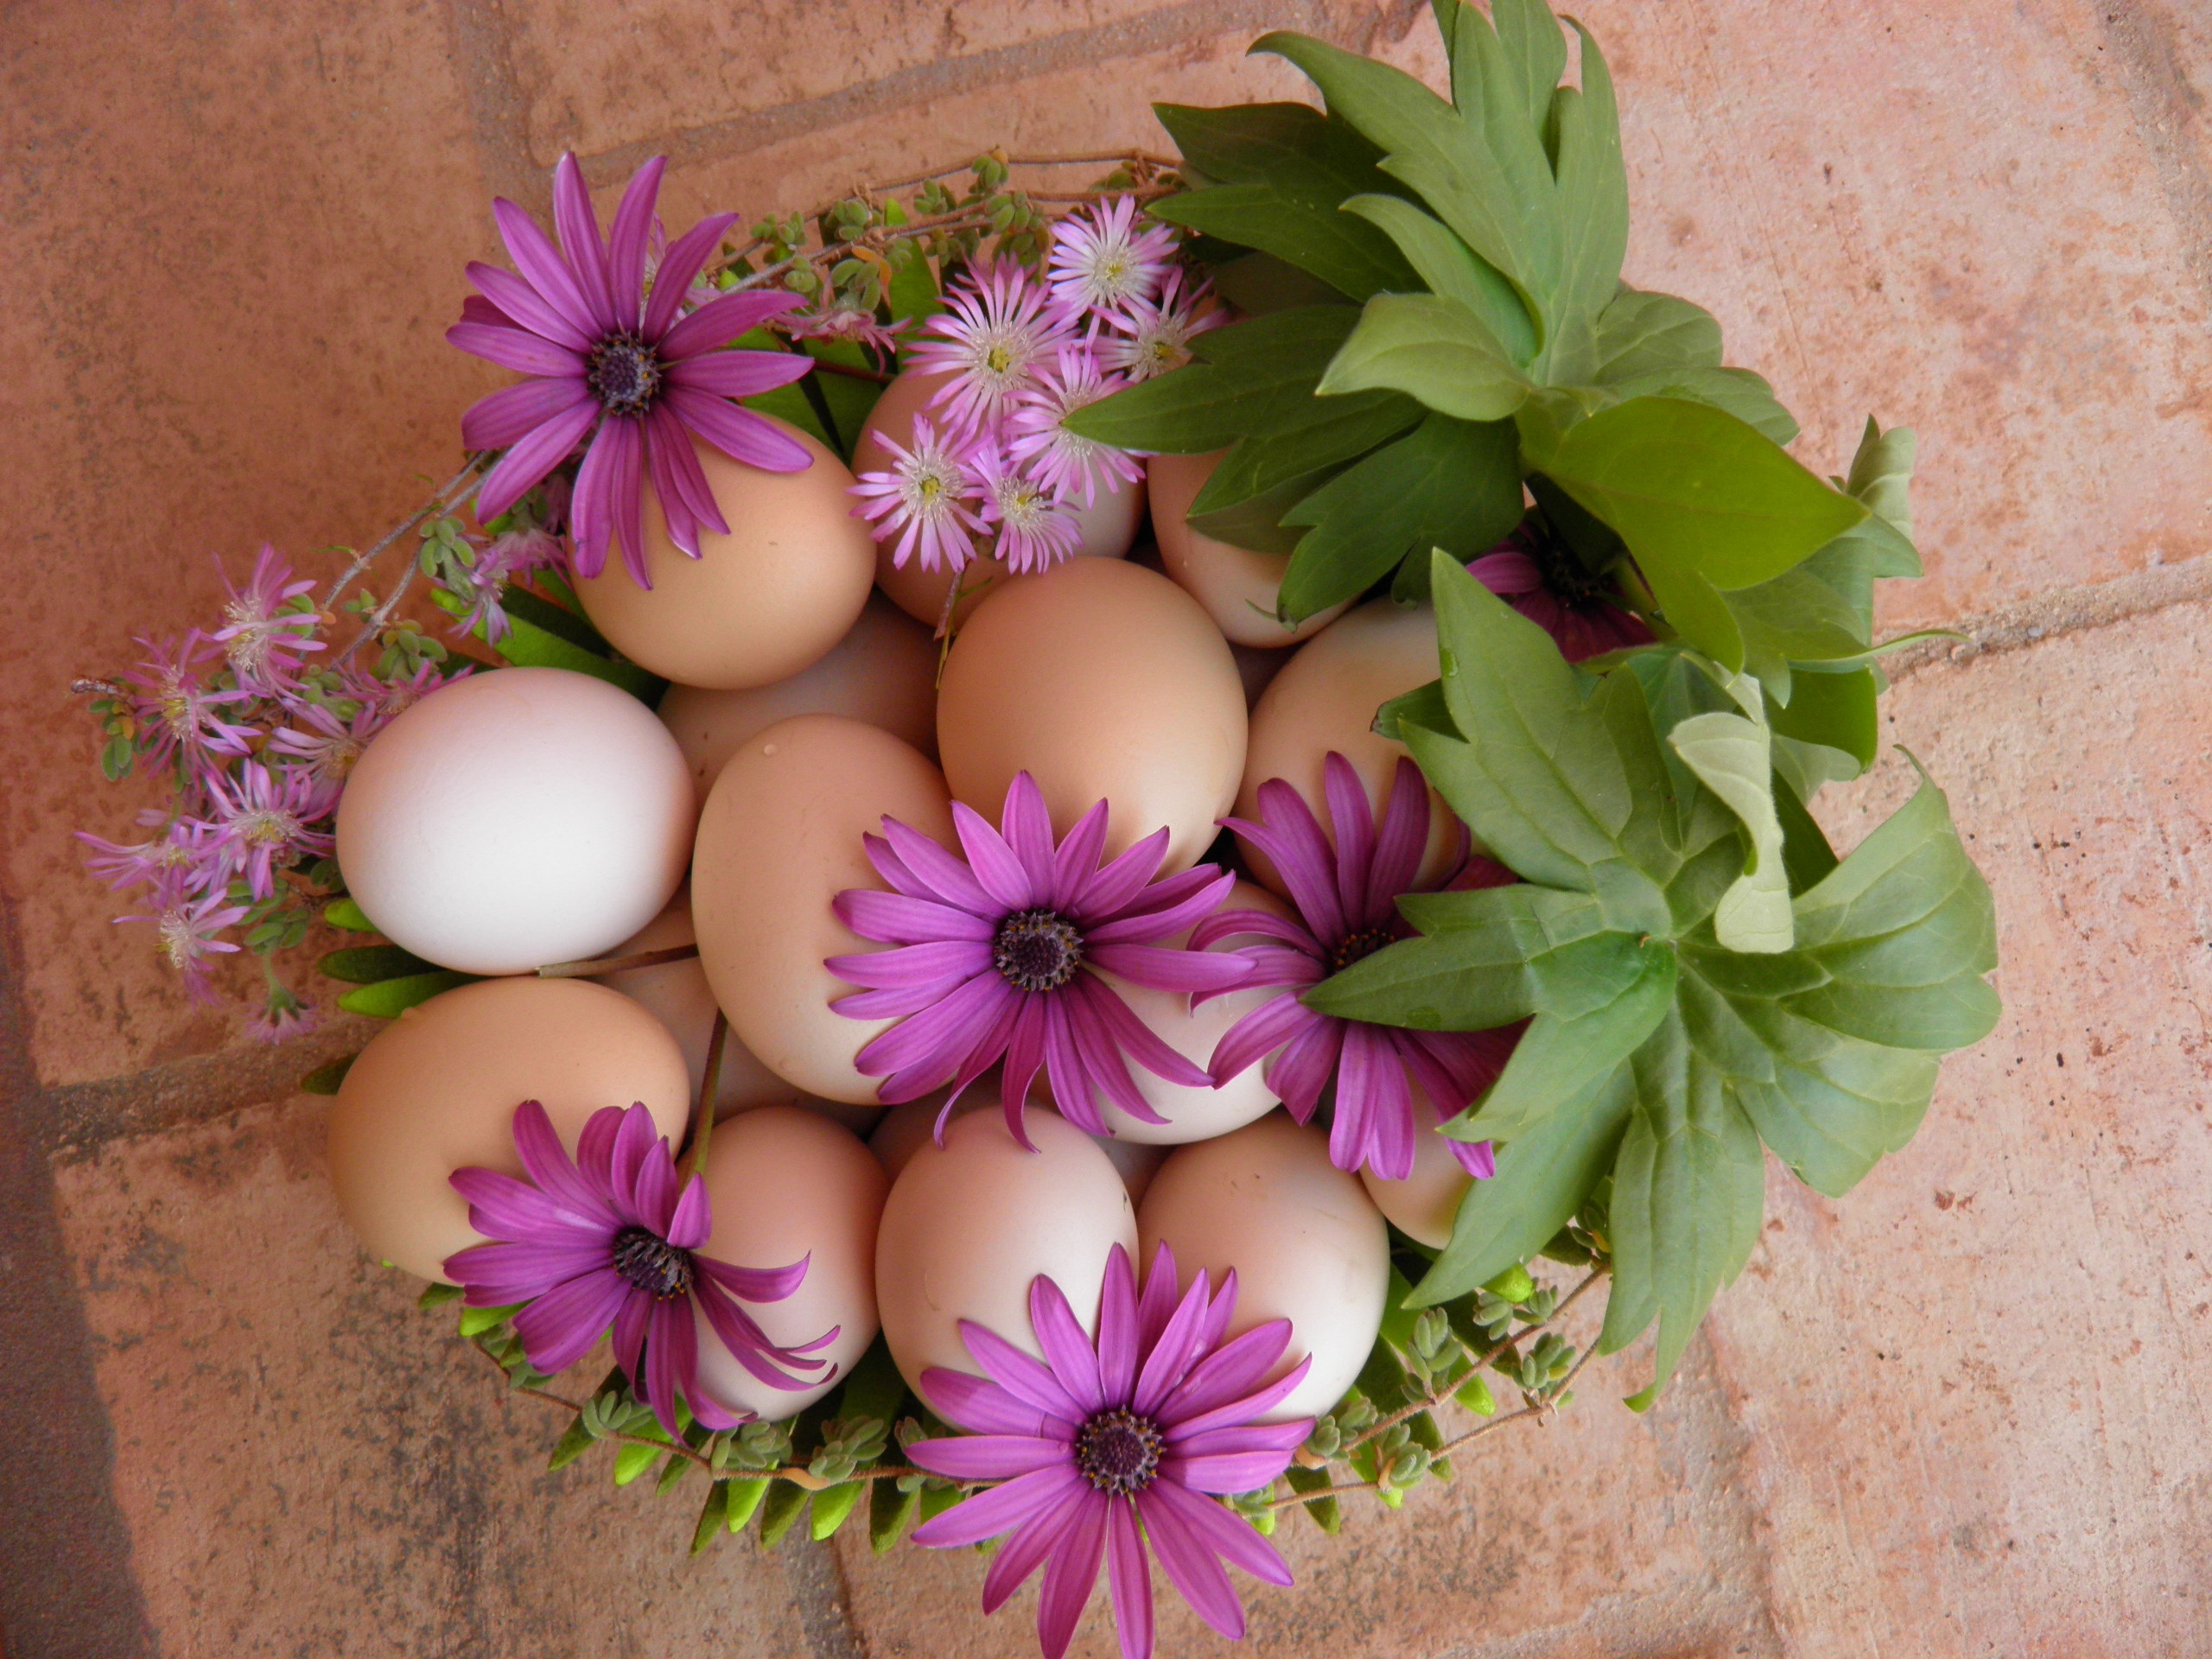
Receita Tradicional
Folar de Páscoa

Slide 2
Ingredientes do Folar:

Slide 3
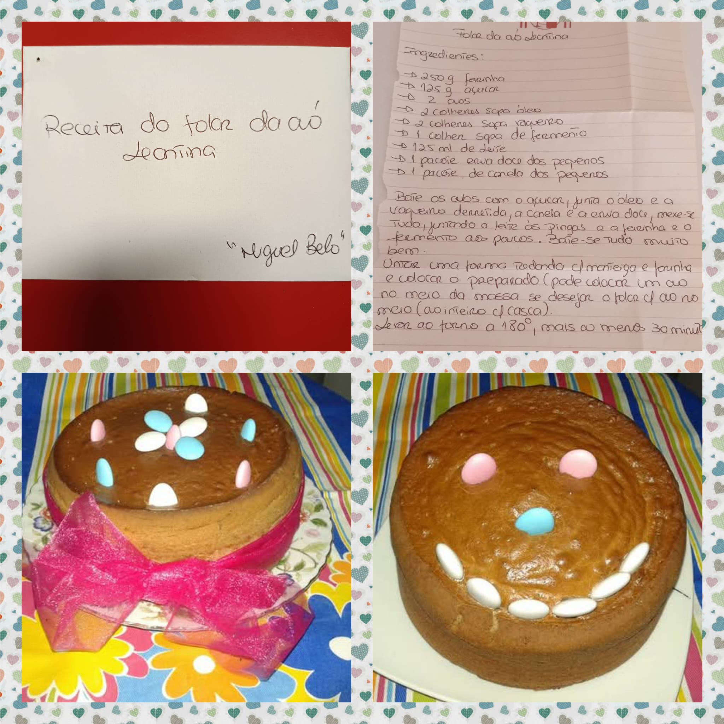
Receita do Folar de Páscoa:

Slide 4
A Entrevista à Avó Leontina

Slide 5
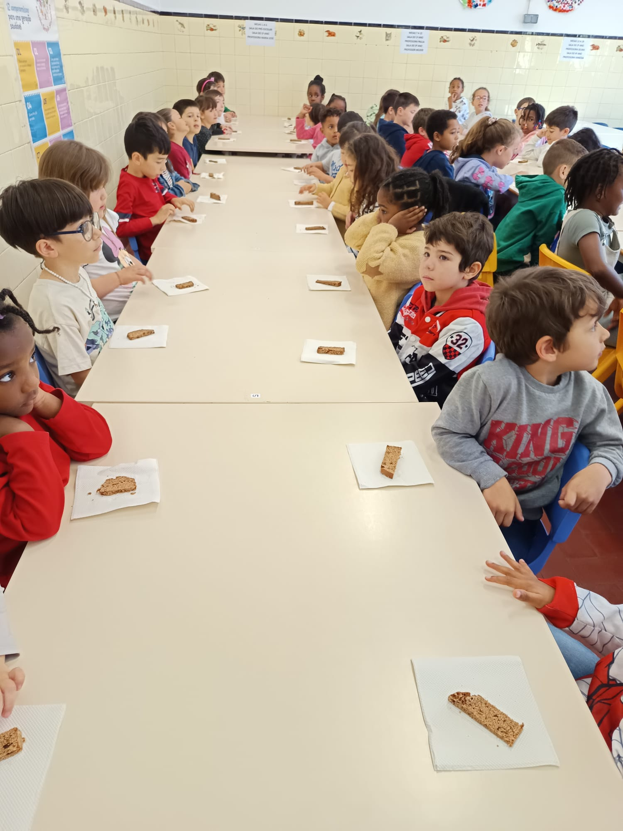
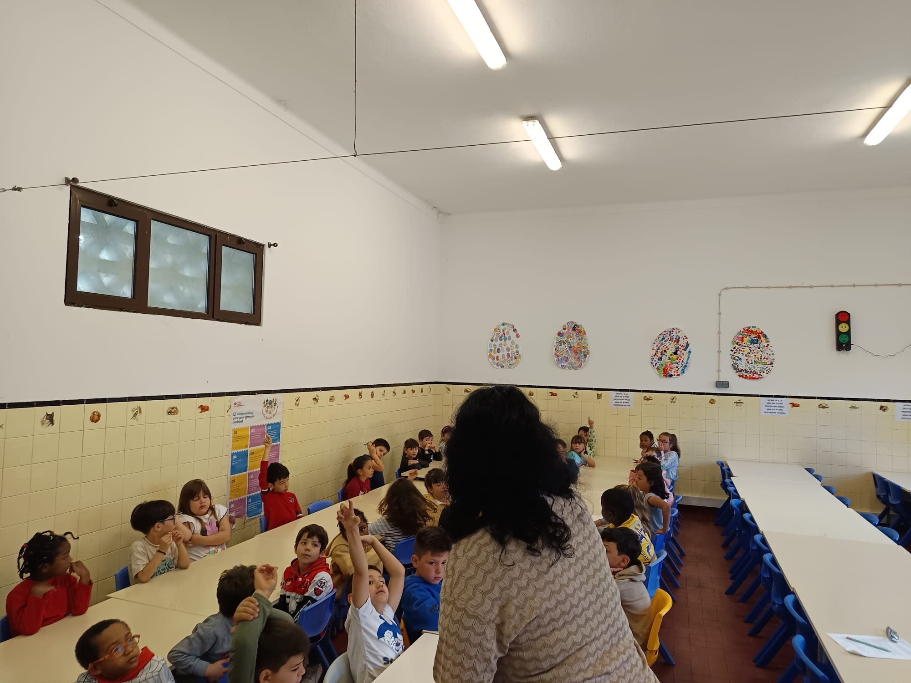
A Avó Leontina veio à escola e…. Explicou os procedimentos da receita tradicional… e as crianças degustaram….

Slide 6
Trabalho Elaborado por:
Jardim de Infância número 1 de Alhos Vedros: Educadora Ana Parro
1º A 11/Escola Básica nº1 de Alhos Vedros : Professora Maria José Martins

